Slide 1






CHÀO MỪNG CÁC EM ĐẾN VỚI BÀI HỌC NGÀY HÔM NAY!

Slide 2






NHỔ CÀ RỐT

Slide 3






9 + 7 =?
A : 16
B : 17
C : 18
D : 19
A B C D

Slide 4
9 + 3 + 4 = ?
A : 15
B : 16
C : 17
D : 18
A B C D

Slide 5

4 + 8 + 5 = ?
A : 15
B : 16
C : 17
D : 18
A B C D

Slide 6




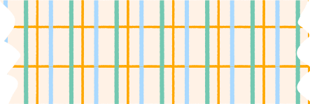
Bài 14
LUYỆN TẬP CHUNG

Slide 7



NỘI DUNG BÀI HỌC
I. LUYỆN TẬP
II. VẬN DỤNG
III. HƯỚNG DẪN VỀ NHÀ

Slide 8



I. LUYỆN TẬP

Slide 9

BÀI TẬP 1
Tính nhẩm:
6 + 6 = 7 + 7 = 8 + 8 =
6 + 7 = 7 + 8 = 8 + 9 =
?
12
?
14
?
16
17
?
?
13
?
15

Slide 10

BÀI TẬP 2
Tính:
4 + 4 + 3 = 7 + 1 + 8 =
3 + 3 + 6 = 5 + 4 + 5 =
?
11
16
?
?
?
14
12

Slide 11


BÀI TẬP 3
>, <, = ?
9 + 7 9 + 9 7 + 6 7 + 8
8 + 8 8 + 5 5 + 6 7 + 4
<
<
?
?
?
?
=
>

Slide 12
II. VẬN DỤNG

Slide 13

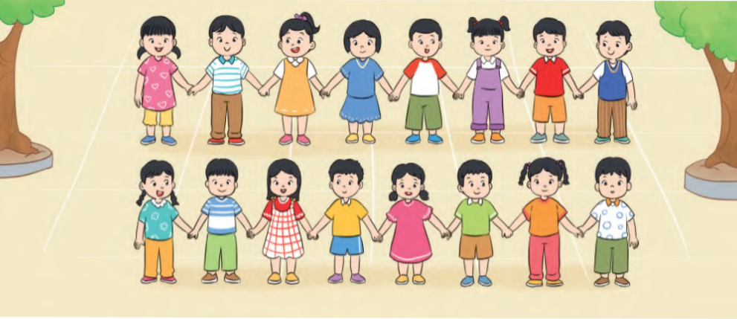
BÀI TẬP 4
Hàng trên có 8 bạn, hàng dưới có 8 bạn.
Hỏi hai hàng có tất cả bao nhiêu bạn?
Phép tính: =
Trả lời: Hai hàng có tất cả bạn
?
16
8
8
?
?
+
?
?
16

Slide 14

CÂU NÀO ĐÚNG, CÂU NÀO SAI?
4 + 9 + 4 = 18
5 + 6 + 6 = 17
4 + 7 + 1 = 12
6 + 8 + 3 = 16
5 + 8 + 6 = 20
?
S
?
Đ
?
Đ
S
?
S
?

Slide 15
III. HƯỚNG DẪN VỀ NHÀ

Slide 16



HƯỚNG DẪN VỀ NHÀ
01. Hoàn thành các bài tập trong vở bài tập
02. Chuẩn bị trước bài: Luyện tập phép trừ (không nhớ) trong phạm vi 20

Slide 17
CẢM ƠN CÁC EM ĐÃ LẮNG NGHE BÀI GIẢNG!

